Slide 1


2

Slide 2

Khởi động: Trò chơi “Đố bạn”
Em hãy cho biết nước có những tính chất nào?
Thấm qua
một số vật
Chảy từ cao
xuống thấp
Hòa tan một
số chất
Chảy lan ra khắp mọi phía

Slide 3
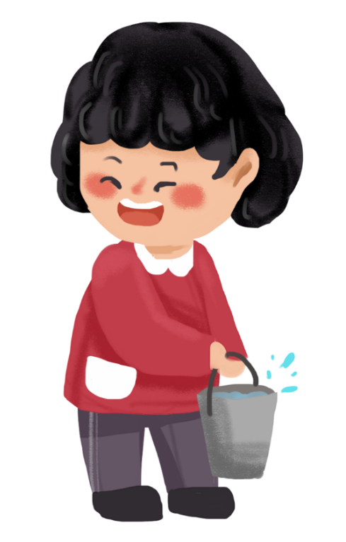

Khởi động: Trò chơi “Đố bạn”
Nêu ví dụ trong cuộc sống chứng tỏ nước thấm qua một số vật và hòa tan một số chất?

Slide 4

YÊU CẦU CẦN ĐẠT
Vận dụng được tính chất của nước trong một số trường hợp đơn giản.
Nêu được và liên hệ thực tế ở địa phương về vai trò của nước trong đời sống, sản xuất và sinh hoạt.
Yêu thiên nhiên, biết tiết kiệm, sử dụng nước hợp lý.

Slide 5

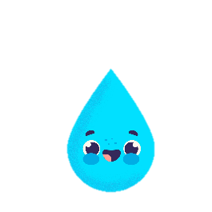
HOẠT ĐỘNG 1
Vận dụng
tính chất
của nước

Slide 6


Thảo luận NHÓM
Quan sát hình 5 và cho biết ở mỗi hình con người đã vận dụng tính chất nào của nước?

Slide 7
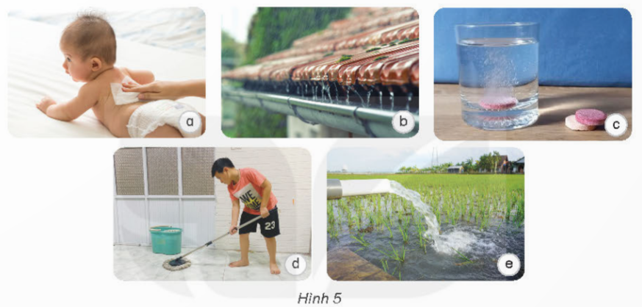
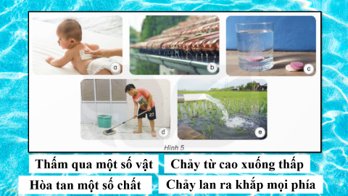
Thấm qua một số vật
Chảy từ cao xuống thấp
Hòa tan một số chất
Chảy lan ra khắp mọi phía

Slide 8
Chảy từ cao xuống thấp
Thấm qua một số vật
Hòa tan một số chất
Thấm qua một số vật
Chảy lan ra khắp mọi phía

Slide 9
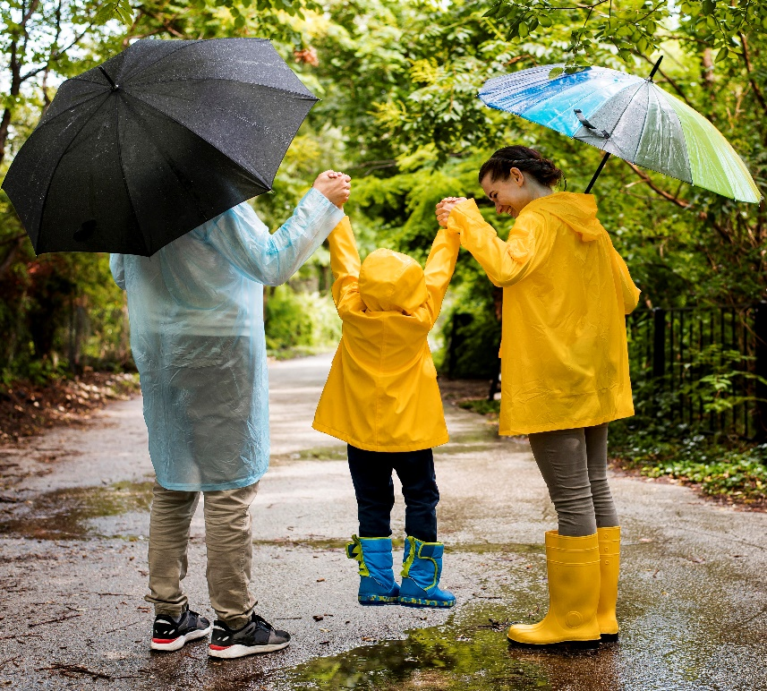
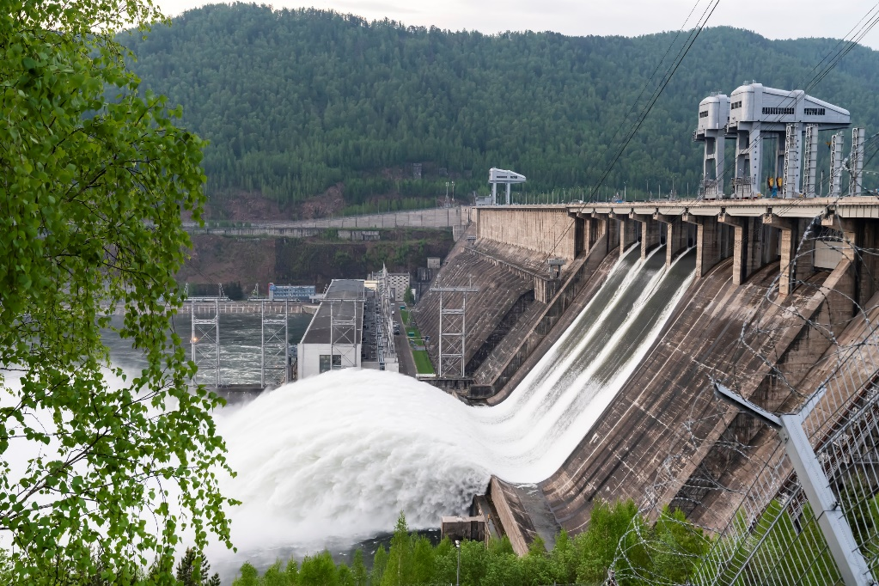
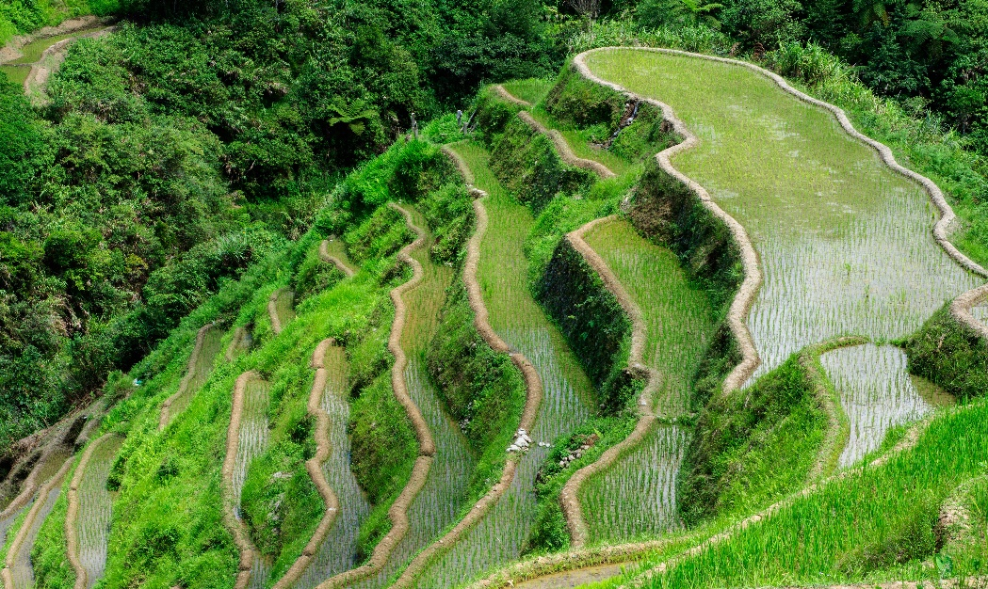
Hãy kể thêm ví dụ khác trong đời sống hàng ngày ở gia đình, địa phương em mà con người đã vận dụng tính chất của nước.
Mang áo mưa để không bị ướt
Xây dựng nhà máy thủy điện
Ruộng bậc thang

Slide 10
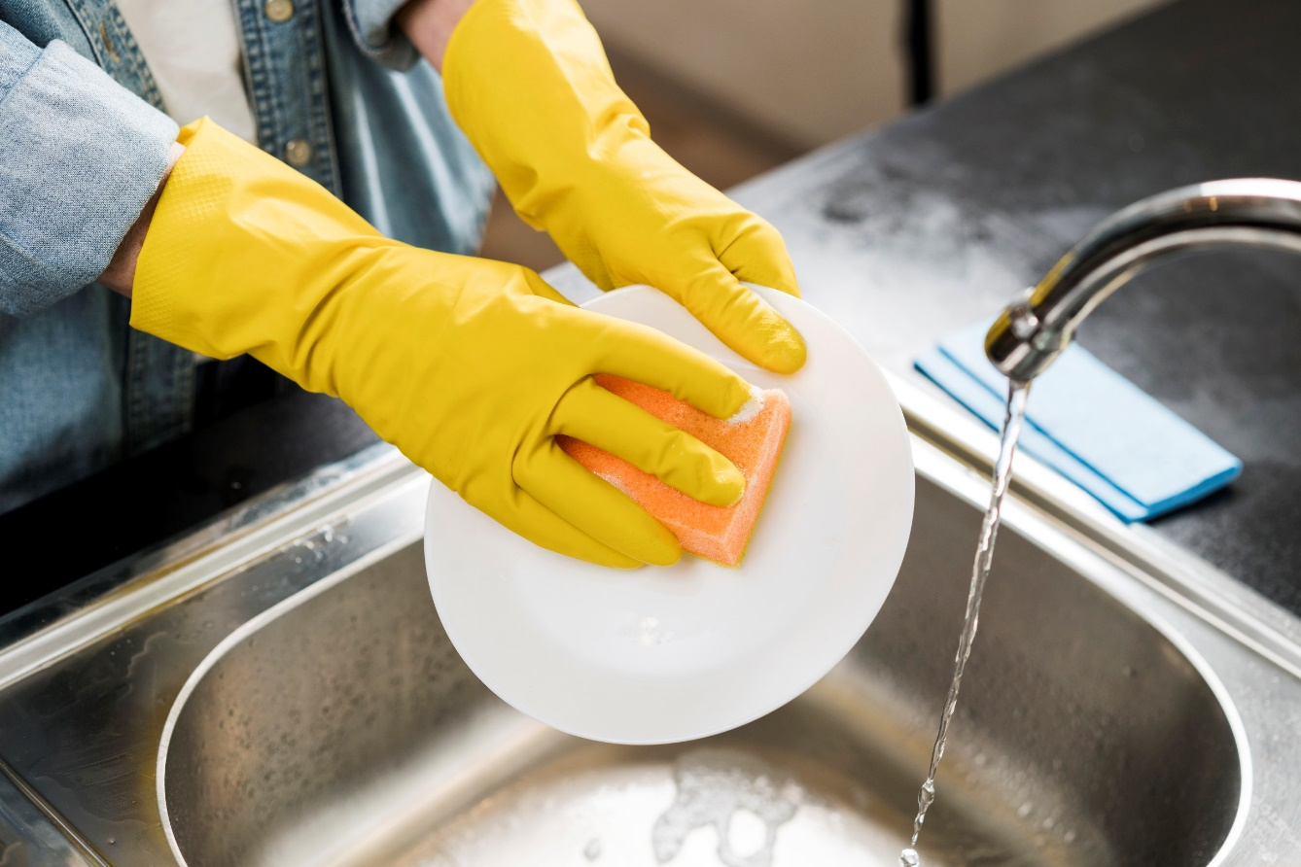
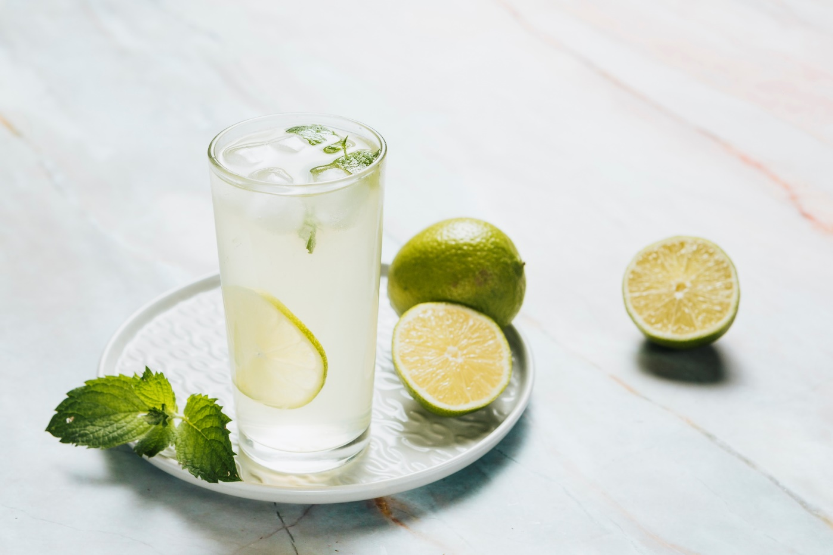
Nước chanh + đường
Rửa bát

Slide 11
Kết luận
Nhờ có những tính chất của nước mà con người ta làm được rất nhiều lợi ích trong đời sống như đi ngoài mưa thì mang áo mưa (vì nước ngấm vào người)

Slide 12
HOẠT ĐỘNG 2
Vai trò của nước trong đời sống, sản xuất và sinh hoạt

Slide 13
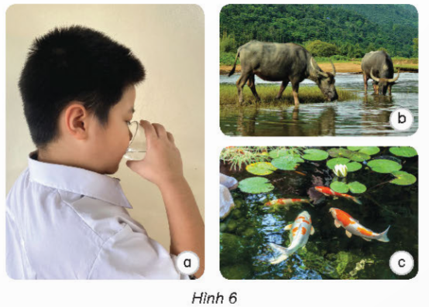
1. Quan sát hình 6 và cho biết vai trò của nước với con người, động vật và thực vật.
Hình a, b: Nước hòa tan nhiều chất, giúp cơ thể sinh vật (người, trâu, ...) hấp thụ được các chất dinh dưỡng và thải ra các chất độc hại.
Hình c: Nước là môi trường sống của sinh vật (con cá, cây sen, ...)

Slide 14



Em có biết
Nước chiếm phần lớn trong cơ thể người, động vật, thực vật. Sinh vật sẽ chết nếu mất từ $\frac{1}{10}$ đến $\frac{1}{5}$ lượng nước trong cơ thể.
Nước hòa tan nhiều chất, giúp cơ thể hấp thụ được các chất dinh dưỡng và thải ra các chất độc hại.

Slide 15


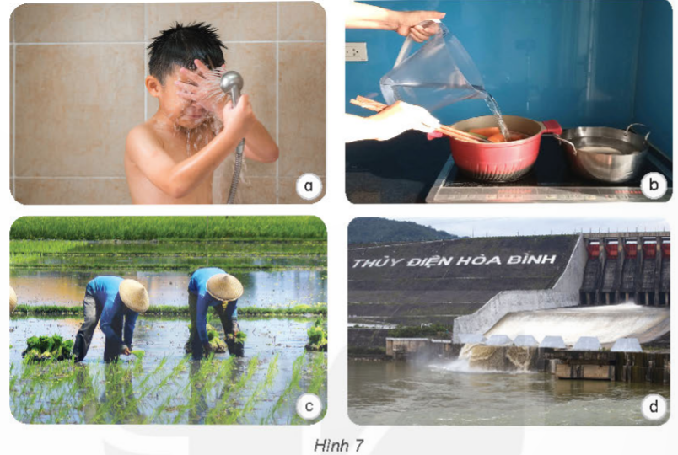
2. Quan sát hình 7 và cho biết nước được sử dụng vào các hoạt động gì và tác dụng của các hoạt động đó.

Slide 16
Tắm để làm sạch cơ thể.
Nước dùng nấu chín thức ăn, giúp cơ thể hấp thu các chất dinh dưỡng

Slide 17
Nước dùng trong nông nghiệp giúp hòa tan các chất dinh dưỡng trong đất giúp rễ cây dễ dàng hấp thụ.
Lợi dụng sức nước tạo ra điện phục vụ đời sống.

Slide 18


1. Hãy cho biết con người, động vật và thực vật sẽ như thế nào nếu thiếu nước hoặc không có nước.
2. Hãy kể các hoạt động khác trong đời sống, sản xuất và sinh hoạt cần đến nước ở gia đình và địa phương em.

Slide 19

1. Hãy cho biết con người, động vật và thực vật sẽ như thế nào nếu thiếu nước hoặc không có nước.
- Nếu thiếu nước, con người sẽ chết vì khát, cơ thể không hấp thụ được những chất dinh dưỡng hòa tan. Không bài tiết được những chất thừa độc hại cần nước để thoát ra ngoài (ví dụ nước tiểu).
Cây cối sẽ bị héo, úa, cây không lớn, không nảy mầm được và sẽ chết.
Nếu thiếu nước động vật sẽ chết khát, một số loài sống ở môi trường nước như cá, tôm, cua sẽ bị tuyệt chủng.

Slide 20
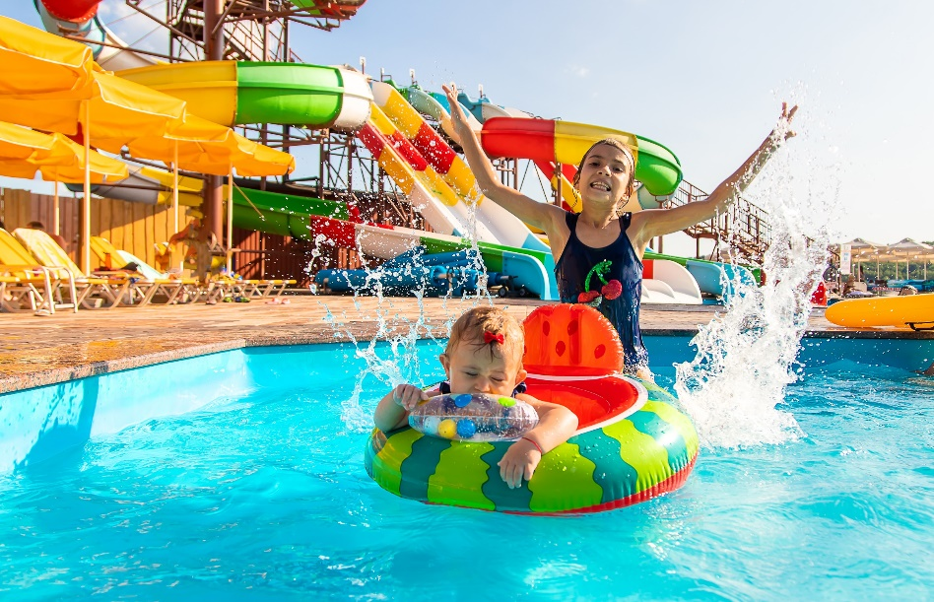
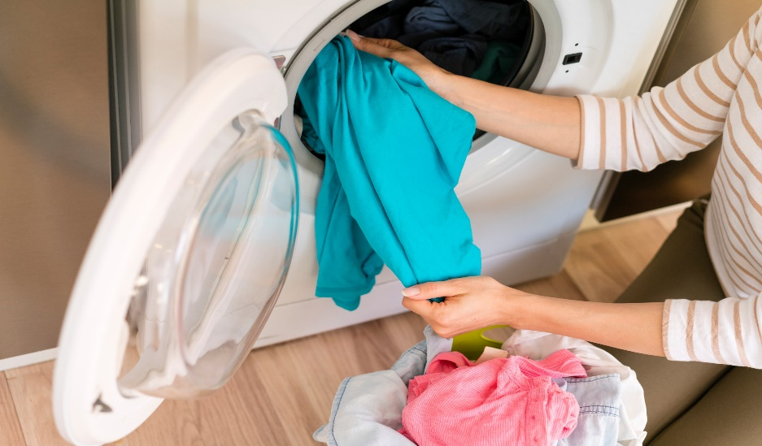
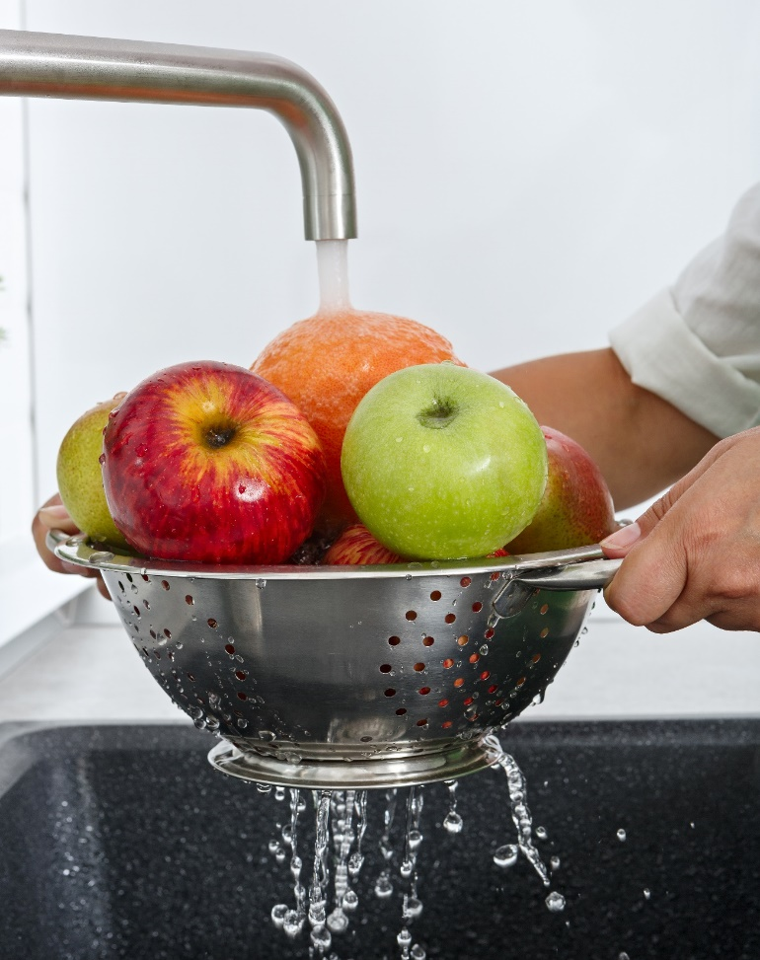
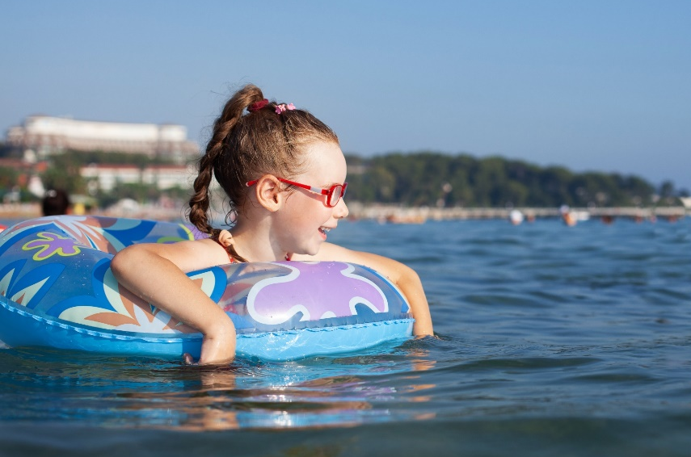

2. Hãy kể các hoạt động khác trong đời sống, sản xuất và sinh hoạt cần đến nước ở gia đình và địa phương em.
Nước sử dụng để tắm rửa, sinh hoạt, trang trí, làm hồ bơi, làm điện, giải trí, ...

Slide 21
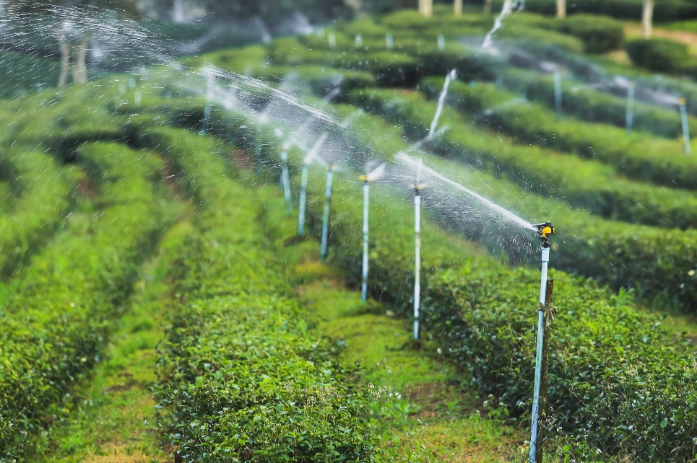
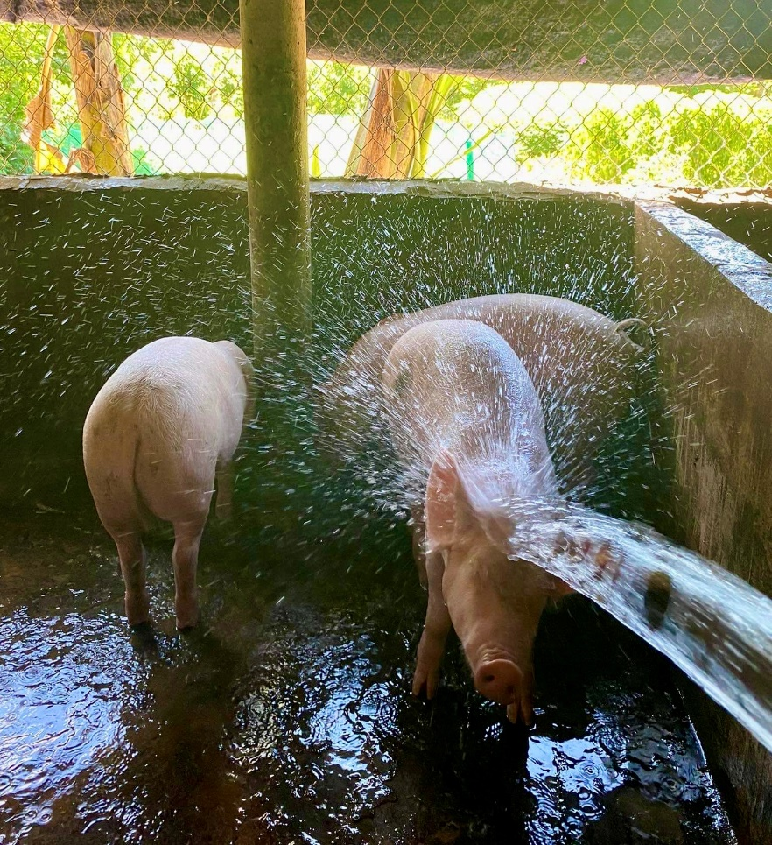
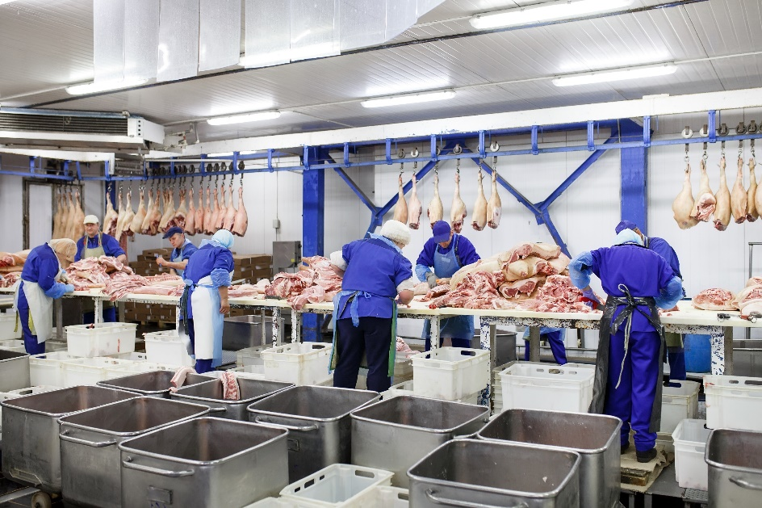
2. Hãy kể các hoạt động khác trong đời sống, sản xuất và sinh hoạt cần đến nước ở gia đình và địa phương em.
Dùng trong hoạt động sản xuất trong nông nghiệp và công nghiệp.

Slide 22
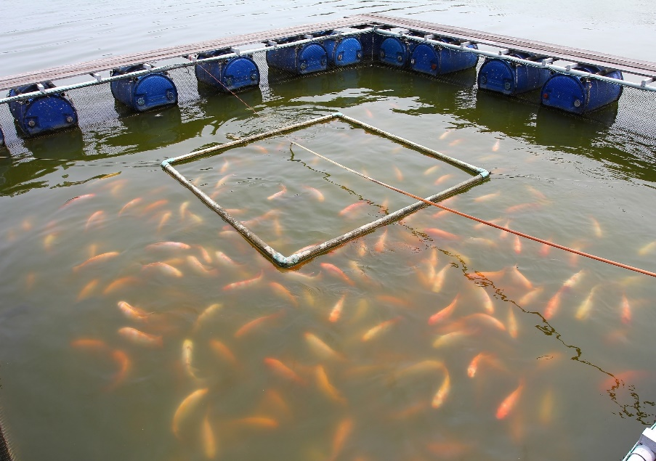
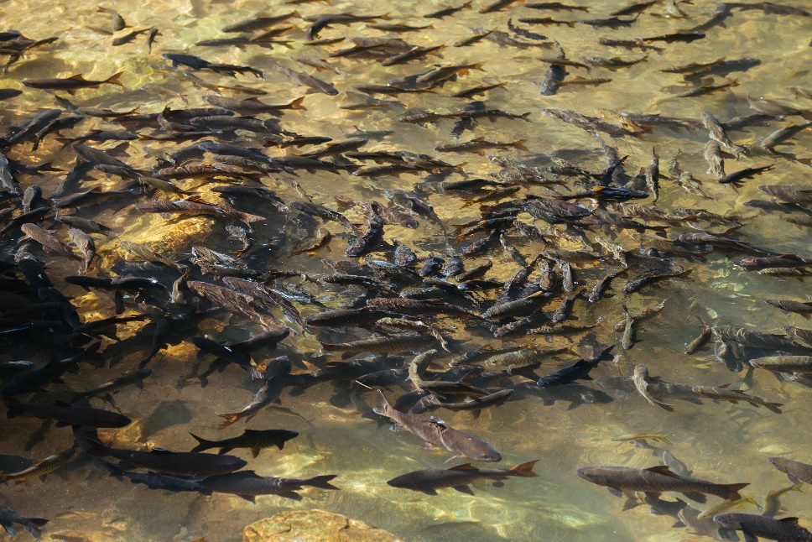
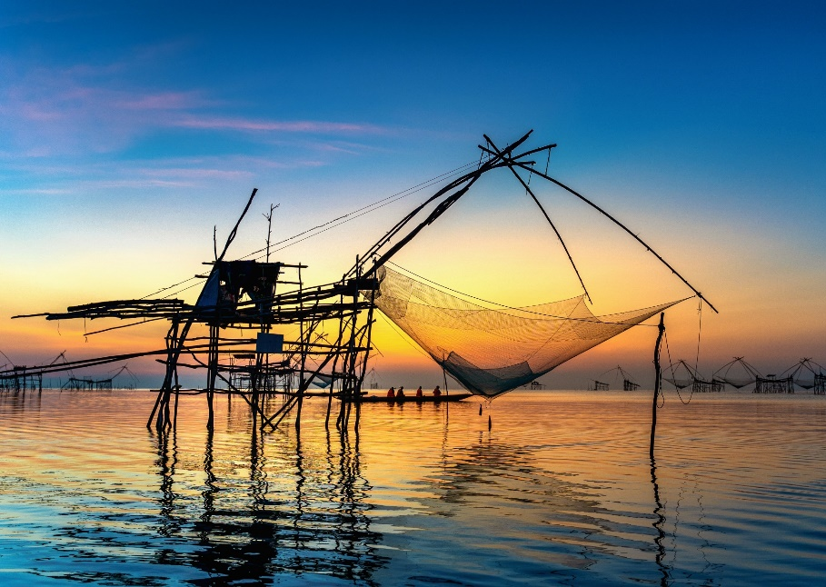
2. Hãy kể các hoạt động khác trong đời sống, sản xuất và sinh hoạt cần đến nước ở gia đình và địa phương em.
Nuôi trồng thủy sản

Slide 23

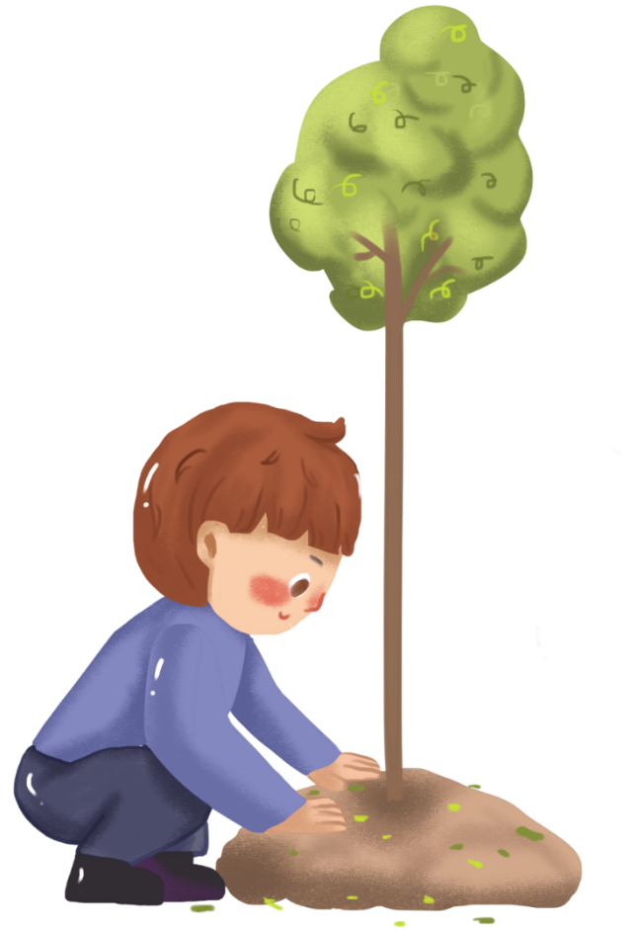
GHI NHỚ
Nhờ hiểu biết tính chất của nước, con người đã vận dụng những tính chất đó vào trong đời sống và sản xuất.
Con người, động vật và thực vật sẽ chết nếu không có nước. Nước không thể thiếu trong đời sống, sản xuất và sinh hoạt của chúng ta.

Slide 24

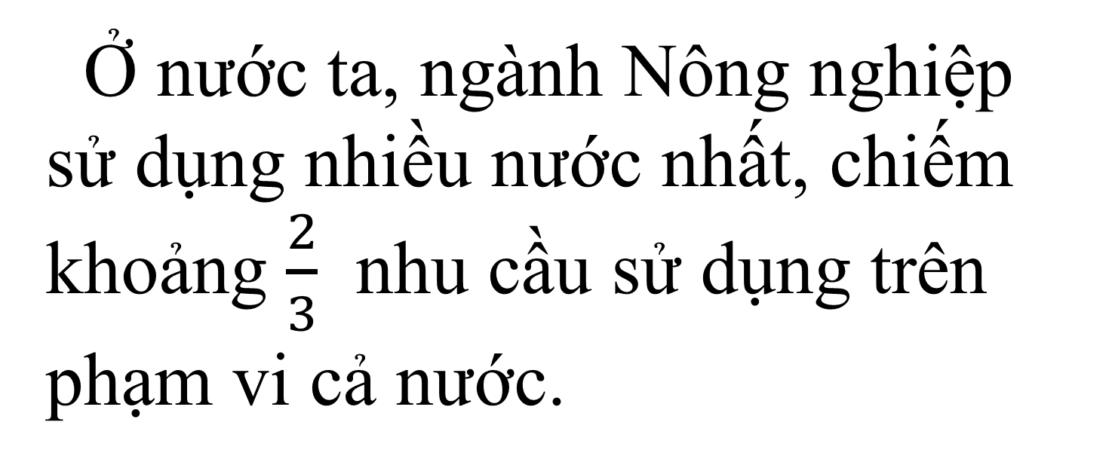
Em có biết
Ở nước ta, ngành Nông nghiệp sử dụng nhiều nước nhất, chiếm khoảng $\frac{2}{3}$ nhu cầu sử dụng trên phạm vi cả nước.

Slide 25

VẬN DỤNG
Câu 1. Nêu tính chất của nước đã được học trong bài.
Câu 2. Nhà bạn Lan bị ướt nền, hãy gợi ý và giải thích cho bạn nên đi đôi ủng bằng cao su hay giầy bằng vải đề không bị ướt chân.
Câu 3. Hãy chỉ ra ít nhất 3 tính chất của nước mà con người đó vận dụng trong việc pha trà gói.

Slide 26
VẬN DỤNG
Giải thích được việc làm khơi thông miệng hố ga góp phần chống ngập nước.
Nhiều nắp hố ga bị rác bịt kín, bị người dân dùng vải nhựa, ván ép, tôn kẽm bít lại để ngăn mùi hôi từ cống rãnh bốc lên gây ra ngập úng. Chính vì thế mỗi chúng ta cần phải tự ý thức được việc khơi thông miệng hố ga để đảm bảo nước có thể chảy xuống để tránh tình trạng ngập úng.

Slide 27
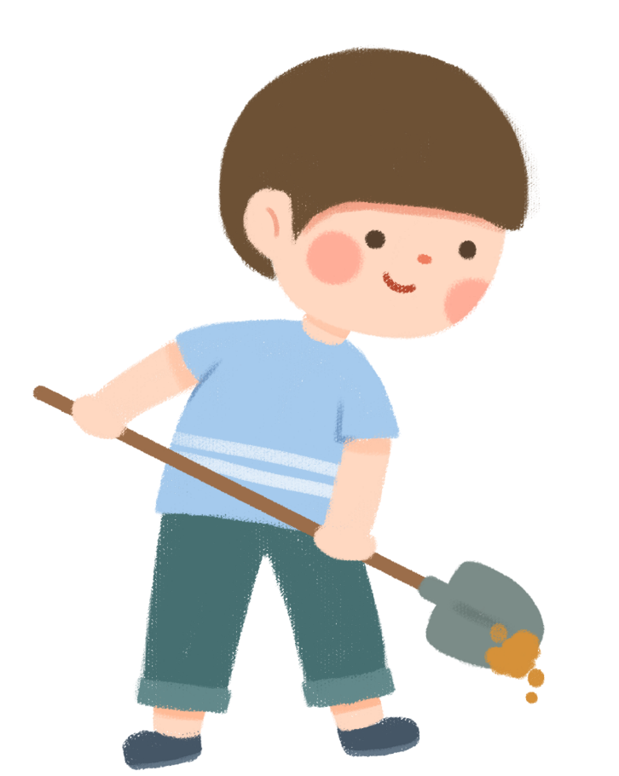
Định hướng học tập
Tìm hiểu thêm các hoạt động khác ở địa phương em cần đến nước.

